Slide 1
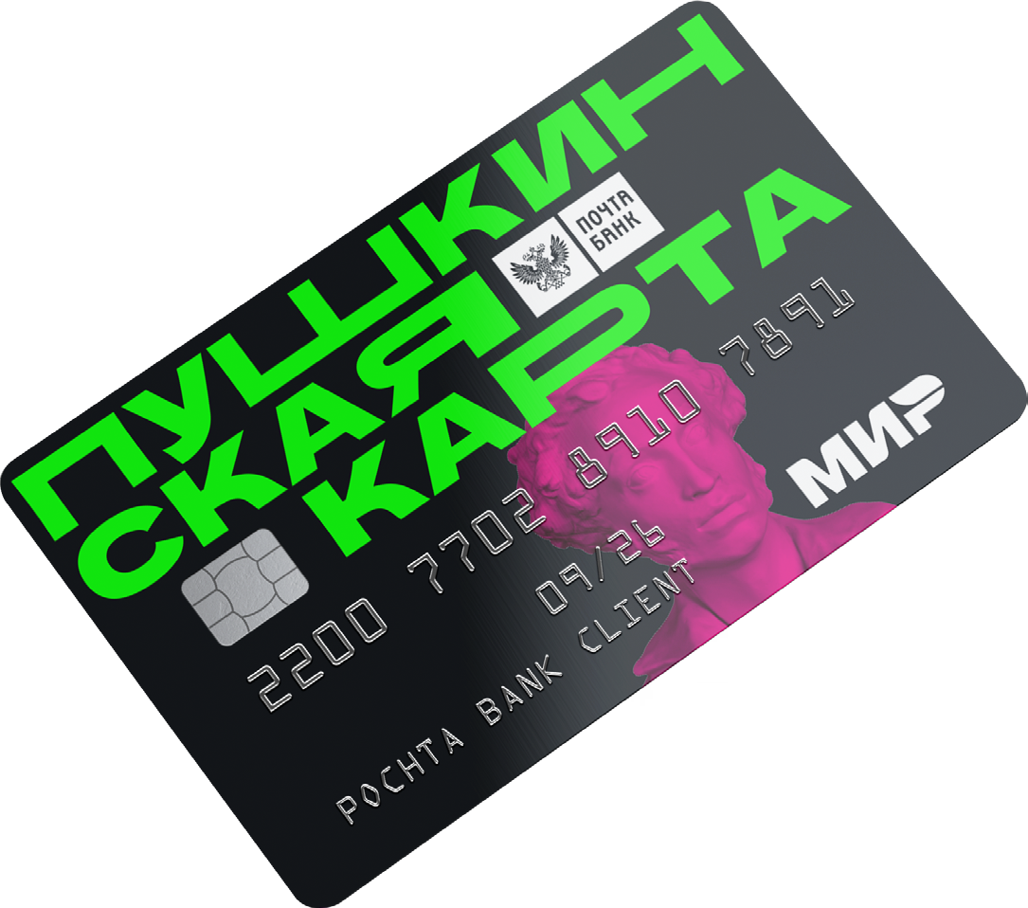
Пушкинская карта
Веди себя
в филармонию

Slide 2
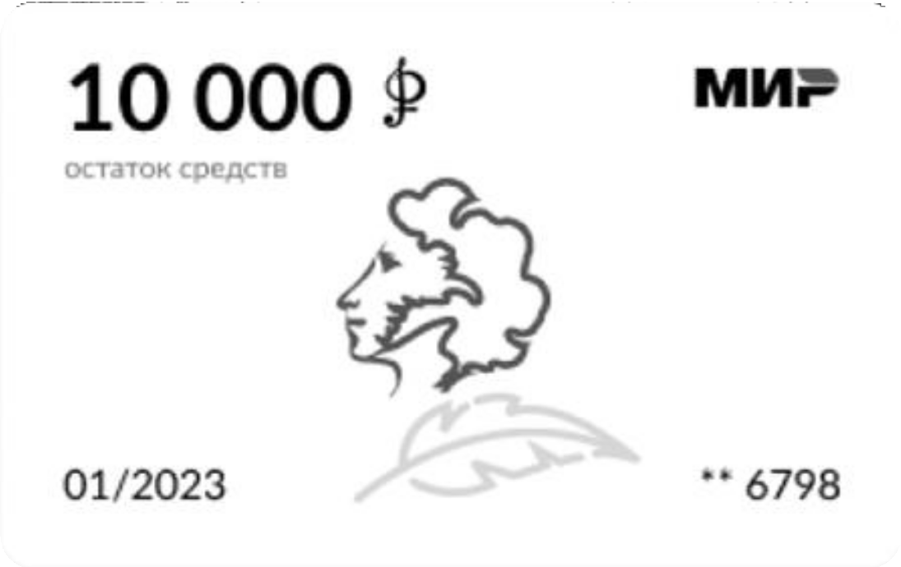
Банковская карта
«ПУШКИНСКАЯ КАРТА» ―
банковская виртуальная карта «Мир» с лимитом на посещение культурных мероприятий.
Номинал карты
* «Пушкинская карта» выпускается на основе банковской карты платежной системы «МИР»
2021 год — 3 000 рублей
2022–2023 годах — 5 000 рублей

Slide 3
Пушкинская карта
ДЛЯ КОГО
Каждый
от 14 до 22 лет
КТО МОЖЕТ ОФОРМИТЬ КАРТУ
Гражданин РФ
Возраст ― от 14 до 22 лет включительно
Наличие паспорта
Подтвержденная учетная запись на госуслугах.
При достижении возраста 23 года лимит по карте автоматически обнуляется с закрытием карты

Slide 4
Решение
Зарегистрироваться на портале «Госуслуги».
Подтвердить учетную запись.
Установить мобильное приложение «Госуслуги.Культура».

Slide 5
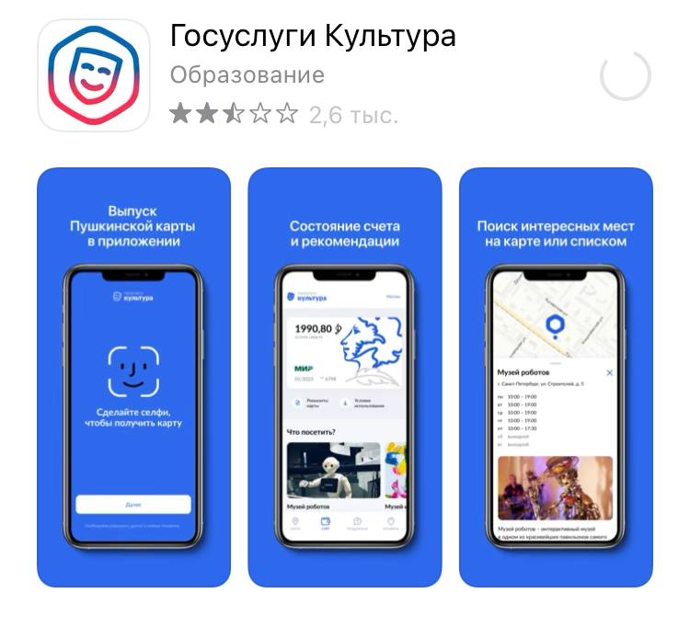
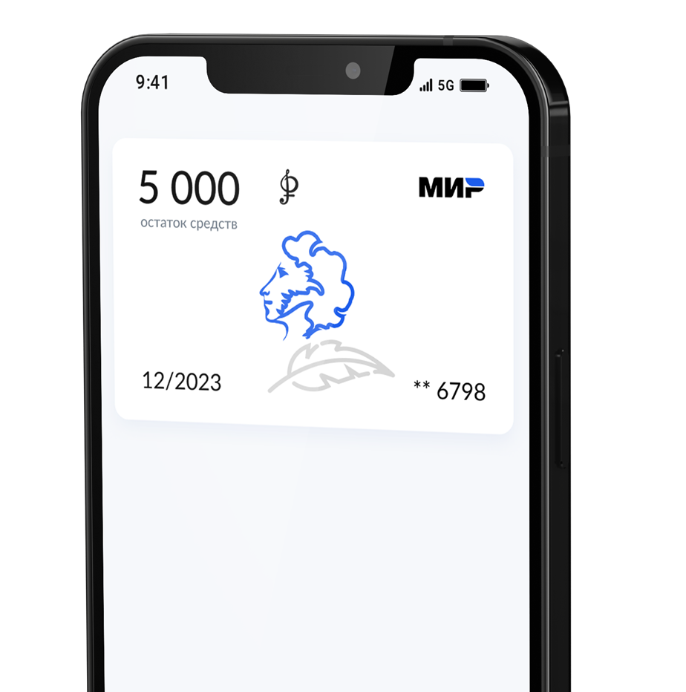
Установить мобильное приложение «Госуслуги.Культура».
Зайти под своей учетной записью
Получить Пушкинскую карту — виртуальную или пластиковую карту платежной системы «Мир».
Выбрать мероприятие из афиши в приложении.
Купить билет в приложении, на сайте или в кассе.
.
Приложение для пользователя позволяет выбрать и купить билет на мероприятия, включенные в программу «Пушкинская карта».

Slide 6
Билет можно купить только на свое имя Возьмите документы для подтверждения личности для посещения мероприятия
Купить билет в приложении, на сайте или в кассе
Получите билет с пометкой, что он оформлен по программе.

Slide 7
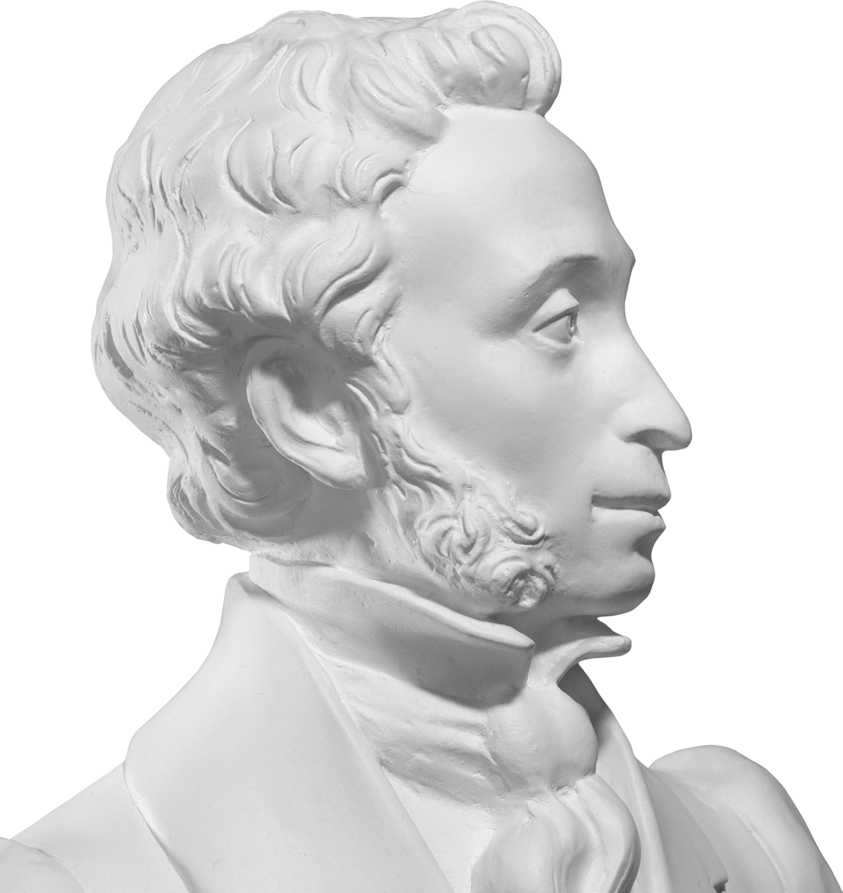
Куда можно пойти?
Фестиваль Дмитрия Хворостовского
20, 28, 29, 30 октября
Любимый край
4, 5, 6 ноября
Ансамбль танца Сибири им. М. С. Годенко
"Ансамбль танца Сибири - Детям".
12 декабря
Красноярский государственный академический ансамбль танца Сибири имени М. С. Годенко
"Как на Верины именины". Ансамбль "Вольница"
22 октября
Песни композиторов Красноярского края, аранжировки народных песен, сочинения отечественных авторов
Музыкальные столицы мира Концерт №1 "Лондон«
7 ноября
Красноярский академический симфонический оркестр и солист Никита Борисоглебский
"NeOpera" Д.Янковский и Красноярский филармонический русский оркестр
19 декабря
Красноярский филармонический русский оркестр им. А.Ю. Бардина
Художественный руководитель и главный дирижёр Валерий Шелепов
Дмитрий Янковский (баритон, Москва) – солист театра «Геликон–Опера», участник телепроекта «Голос», солист мировых мюзиклов.
Магия дудука
26 октября
Аргишти (дудук, Санкт-Петербург)
Красноярский филармонический русский оркестр им. А. Ю. Бардина
Путешествие в страну Мультиленд
4, 5 декабря
Jazz ballet
Валерия Терёшкина
Ко дню рождения Ансамбля - "Новогодняя карусель".
10, 11 декабря
Ансамбль танца Сибири им.М.С.Годенко
"Русская душа". Ансамбль «КрасА»
22 декабря
В программе, посвященной русской народной классике, прозвучат подлинные жемчужины песенного творчества России нескольких столетий.
Красноярский академический симфонический оркестр.
11 декабря
Солист Б.Андрианов (виолончель, Москва)
По вопросу приобретения билетов, вы можете обращаться
:

Slide 8
Что еще нужно знать о «Пушкинской карте»
Вот несколько важных нюансов:
На карту нельзя положить деньги.
Получать на карту пособия тоже нельзя.
Билет дает право на посещение мероприятия только гражданину, купившему билет, и не может быть передан третьим лицам.
В 2021 году можно покупать билеты на мероприятия будущего года.
Если исполнилось 14 лет, сначала получите паспорт и учетную запись на госуслугах, потом — карту.
Для купленных билетов действуют общие правила возврата.
Обналичить деньги с этой карты нельзя.

Slide 9
Все вопросы по проекту вы можете задать нам:
Отдел продаж тел. +7(391)2-27-19-96, Наталья.
Режим работы: Пн-Пт 9:00-18:00
Кассы филармонии тел. +7 (391) 227-49-30
Режим работы: Пн-Вс 11:00-20:00

Slide 10
Развиваем культуру осмысленно

